Slide 1
§ 4.5 周期信号的傅立叶变换

Slide 2
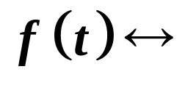

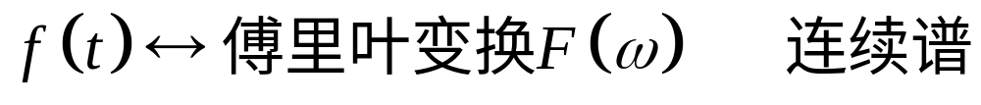
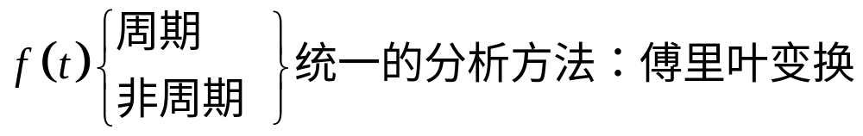
引 言
周期信号：
傅里叶级数 离散谱
非周期信号：
周期信号的傅里叶变换如何求？
与傅里叶级数的关系？

Slide 3

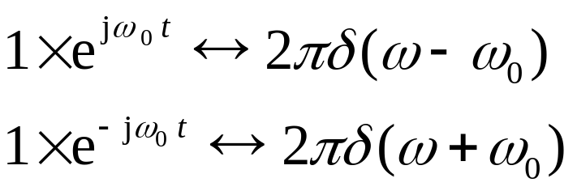
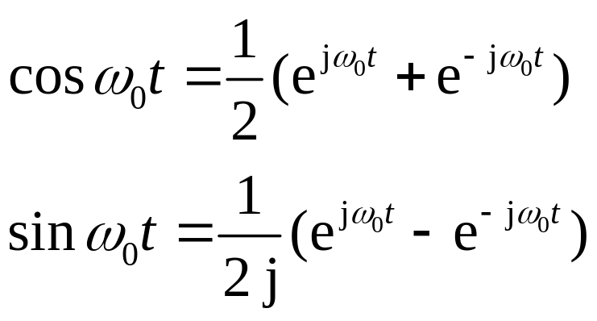
一、虚指数信号和正余弦信号的傅立叶变换
已知
根据频移性质
由欧拉公式
所以可得
同理

Slide 4
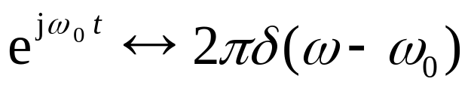
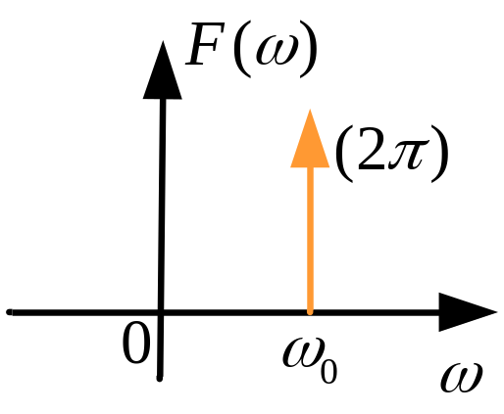
频谱图
频谱为ω₀ 处的冲激

Slide 5
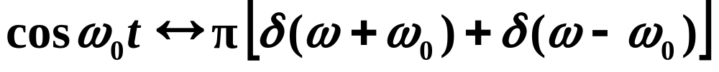
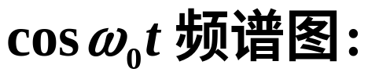
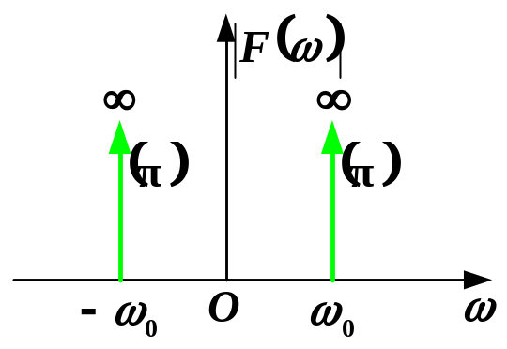
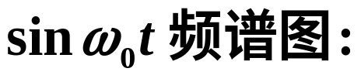
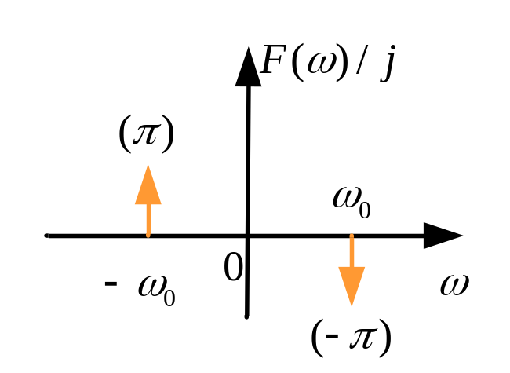
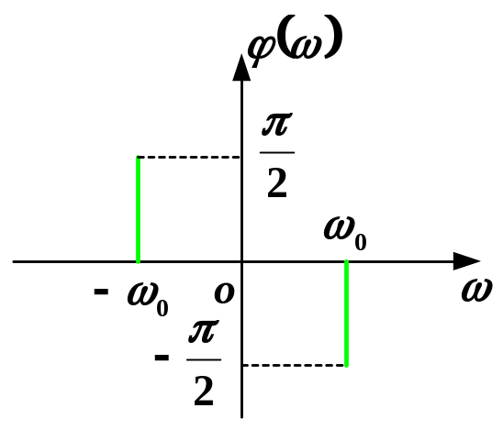
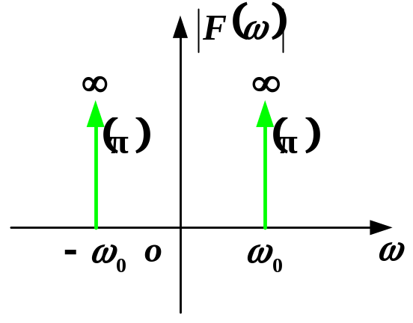
频谱图

Slide 6
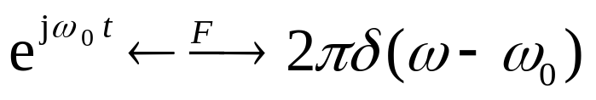
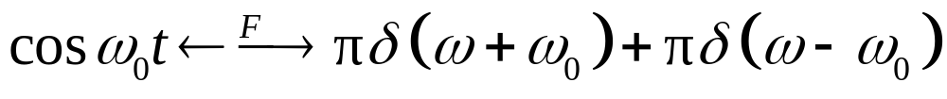

物理含义：
1、都是只含某一个频率的频率分量，所以它们的频谱密度都是冲激函数。
2、 傅立叶变换得到的是双边密度谱，必须是在频率轴上对称的两个频率才能合成一个物理上的频率分量。

Slide 7
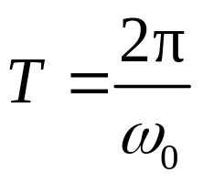
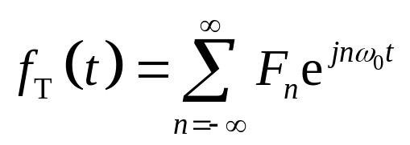
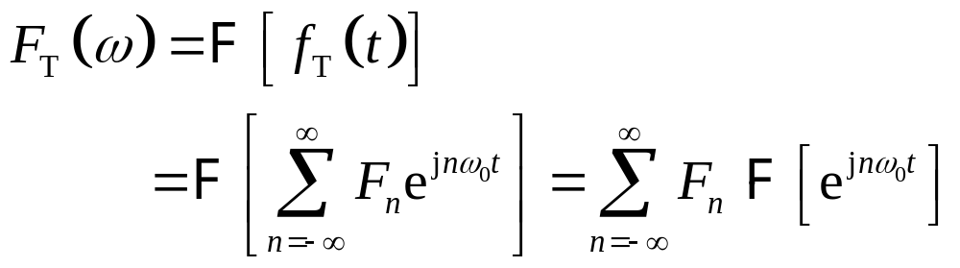
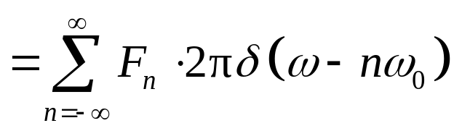
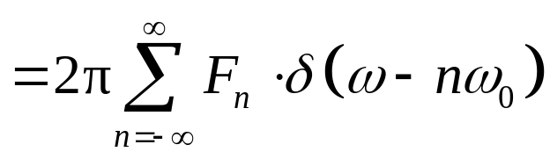
二、一般周期信号的傅立叶变换
设信号的周期为
由傅里叶级数的指数形式出发：
其傅氏变换(用定义)

Slide 8
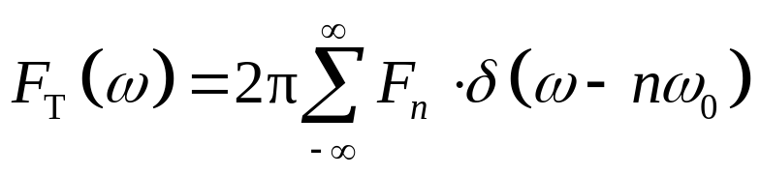
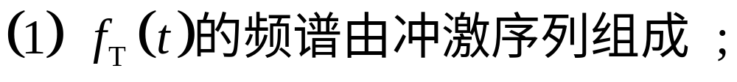
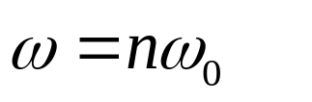
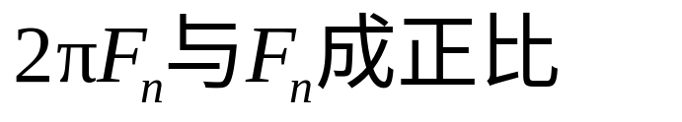
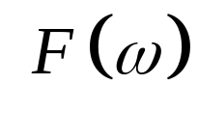
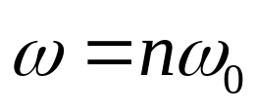
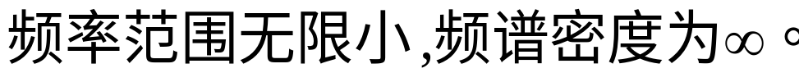
几点认识
位置：
离散谱，谐波频率
强度：
周期信号的频谱 只存在于 处；

Slide 9

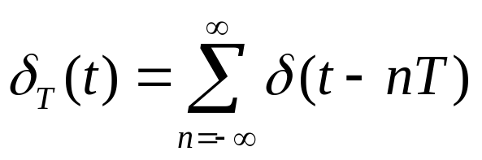

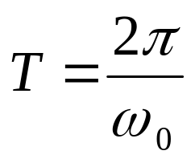
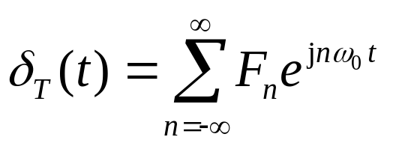
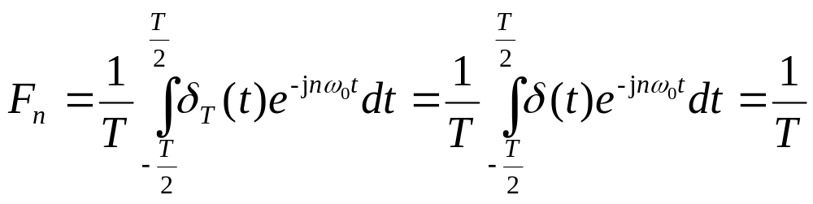
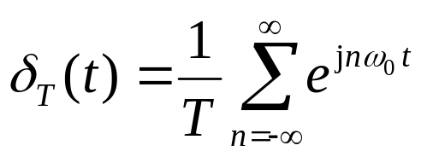
已知单位冲激序列函数表示为 , 为周期，且 ，试求其傅立叶变换。
解： 单位冲激序列函数可以展开成傅立叶级数
其中
因此有

Slide 10
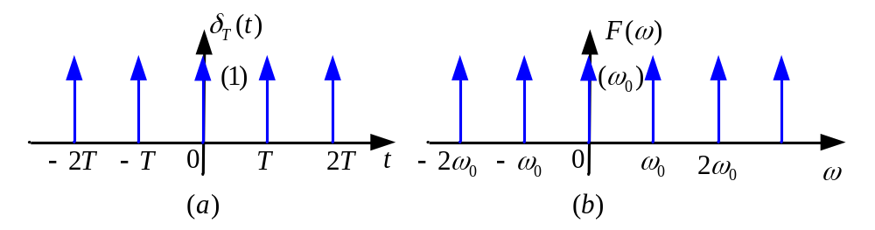
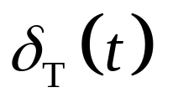
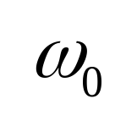
其傅立叶变换为
波形图 频谱图
信号 的频谱密度函数仍是冲激函数，
强度与间隔都为

Slide 11
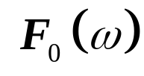
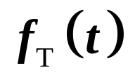
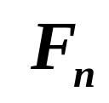
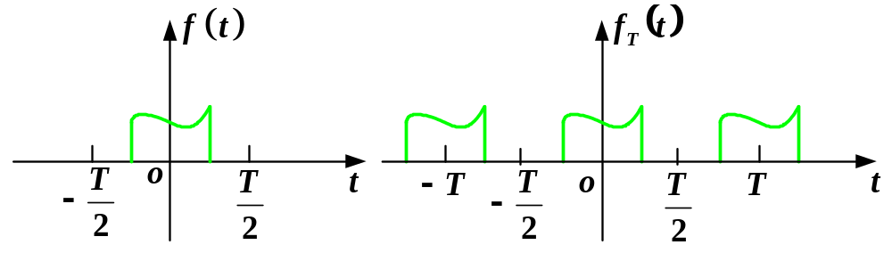

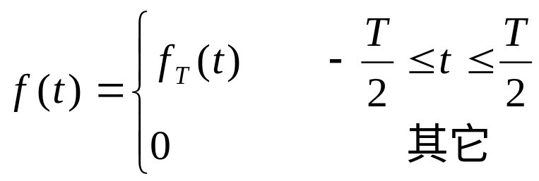
三、傅立叶系数与傅立叶变换的关系
即单个脉冲的 与周期信号 的谱系数 的关系
设周期信号 ，取其中一个周期得到单周期信号

Slide 12
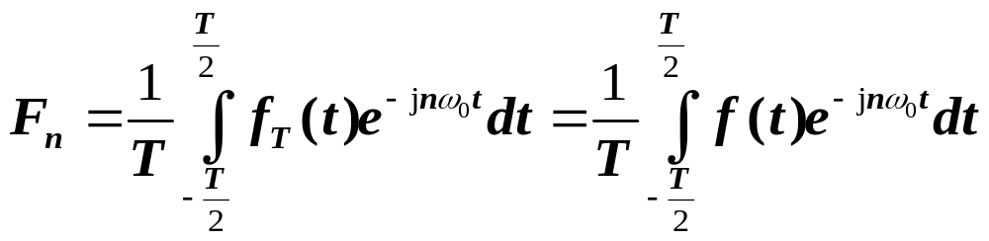
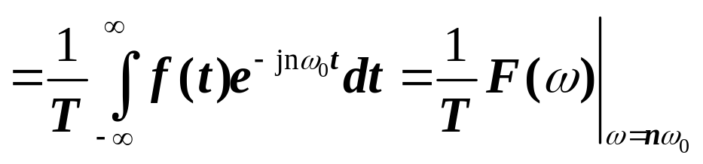
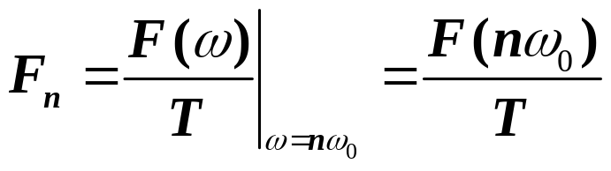
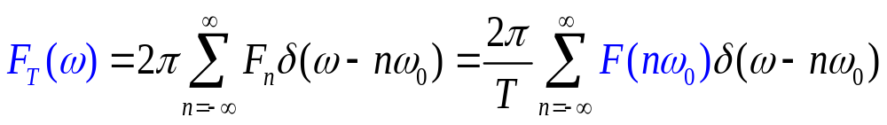
因为
取不同周期得到的傅立叶变换是不同的，但得到的傅立叶系数是一样的
所以
则单脉冲信号与周期化后的周期信号的傅立叶变换之间的关系为

Slide 13
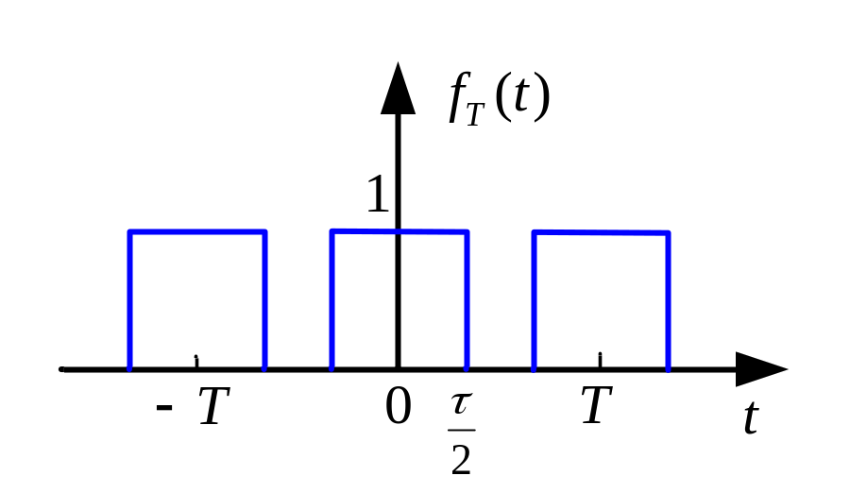
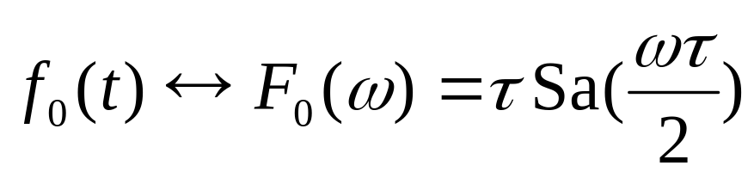
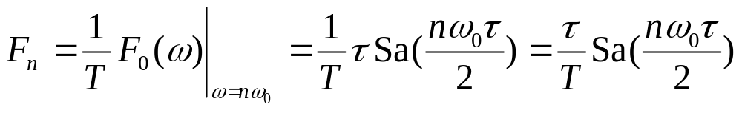
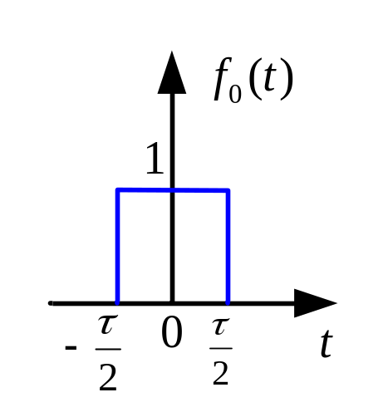
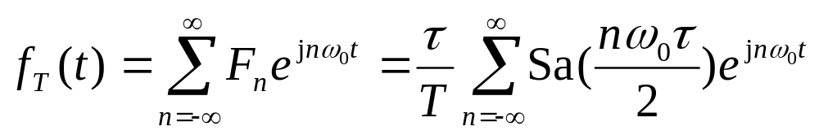
周期信号的傅里叶变换的一般方法。
试求周期矩形脉冲(幅度为 1 、宽度为τ、周期为 T ) 的傅立叶变换。
解： 取单脉冲信号，并求其频谱
由傅立叶级数与傅立叶变换的关系，有

Slide 14






所以有傅里叶变换

